Slide 1
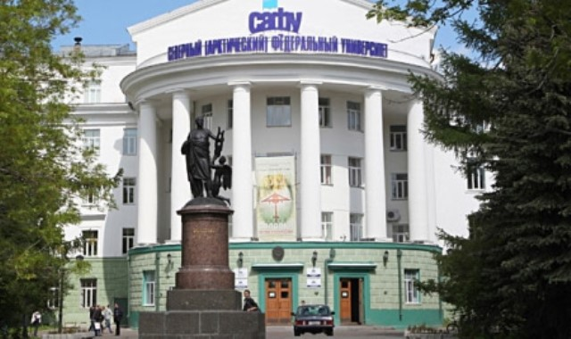
От теории к практике: опыт преподавания дисциплины «Правовая и финансовая грамотность» в САФУ им. М.В. Ломоносова
Владимирова Татьяна Михайловна,
заведующий кафедрой гражданского и финансового права высшей школы экономики, управления и права, к.т.н., доцент

Slide 2
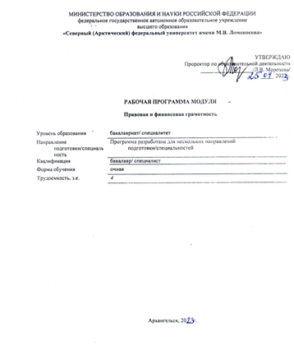
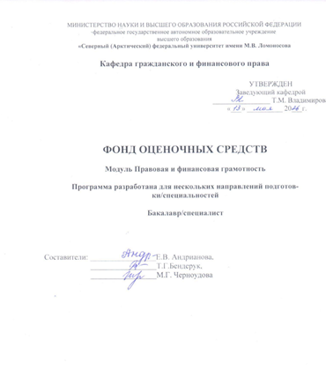
Модуль «Правовая и финансовая грамотность»
Программа модуля является элементом основных профессиональных образовательных программ, разработанных в соответствии с СУОС ВО САФУ, уровень образования бакалавриат/ специалитет

Slide 3
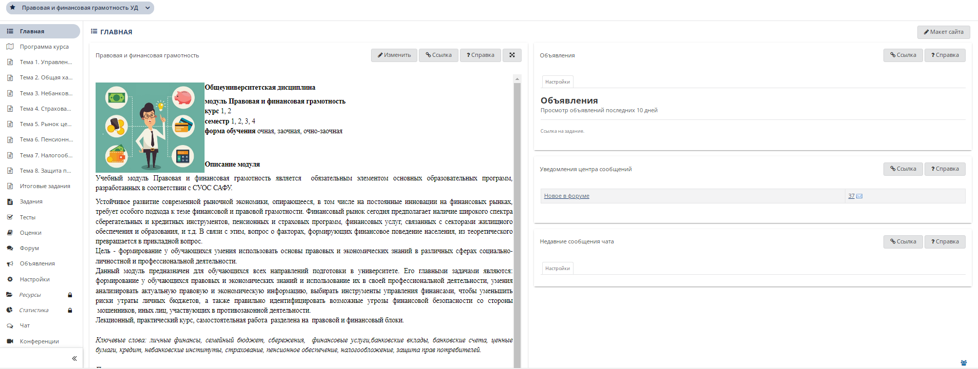
Модуль «Правовая и финансовая грамотность»

Slide 4
Актуальность и цели модуля
умения использовать основы правовых и экономических знаний в различных сферах социально-личностной и профессиональной деятельности
формирование умений оценивать и снижать риски, возникающие при взаимодействии индивида с финансовыми институтами, а также в процессе трудовой деятельности индивида
формирование умений защищать свои права при взаимодействии с другими экономическими агентами, а также с государственными органами и ведомствами (уметь обнаружить факт нарушения своих прав
определить эффективные способы защиты нарушенного права
правильно составить претензию или жалобу и др.)
изучение законодательных актов и нормативных документов РФ и использование их в профессиональной деятельности
формирование нетерпимого отношения к коррупционному поведению, умений и знаний в сфере противодействия экстремизму и терроризму при совершении финансовых операций и исполнении обязательств

Slide 5
Краткое содержание модуля
Управление личными финансами, семейный бюджет и персональное финансовое планирование
Характеристика финансового рынка и взаимодействие индивида с финансовыми институтами
Рынок ценных бумаг
Вопросы личного и имущественного страхования, а также пенсионного обеспечения
Налогообложение
Защита прав потребителей
Экстремизм и терроризм как социально опасные явления

Slide 6
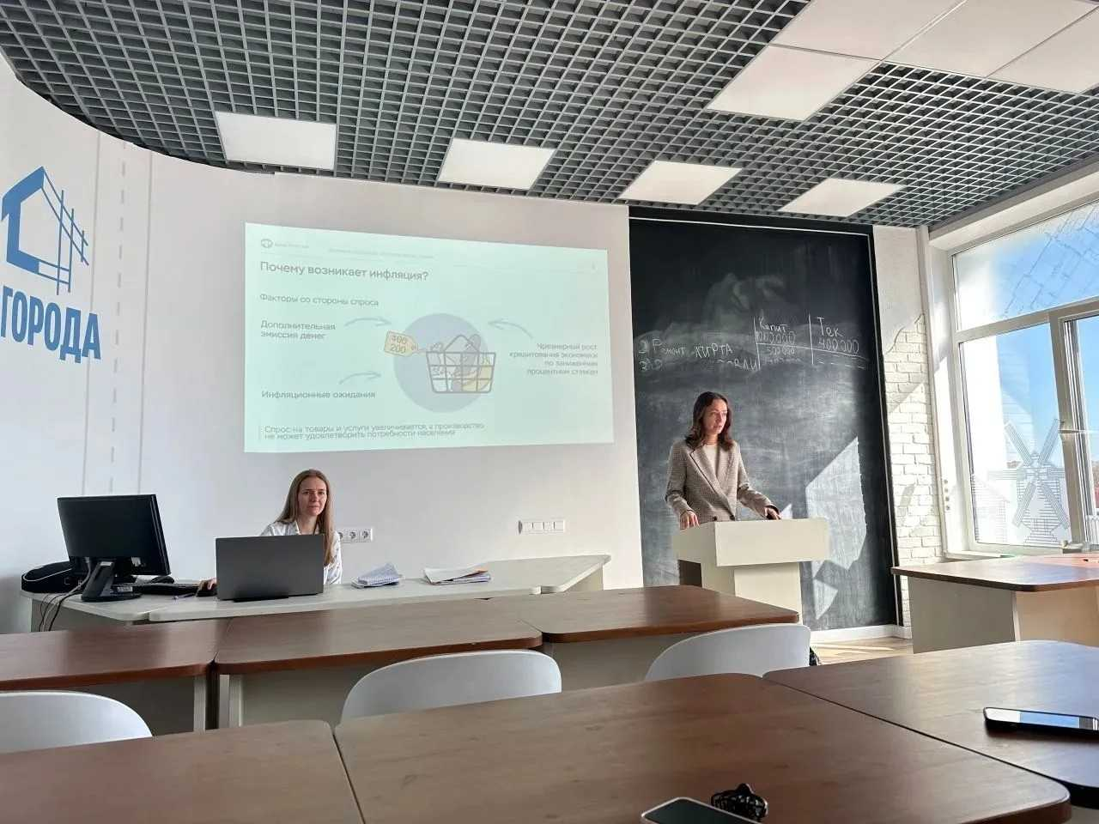
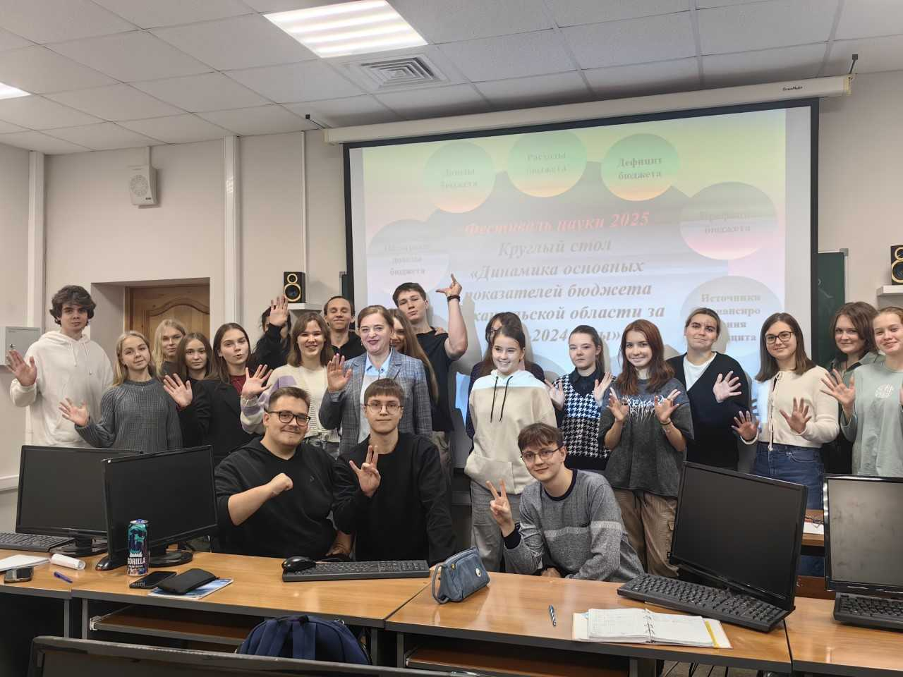
Практическая реализация: от теории к практике

Slide 7
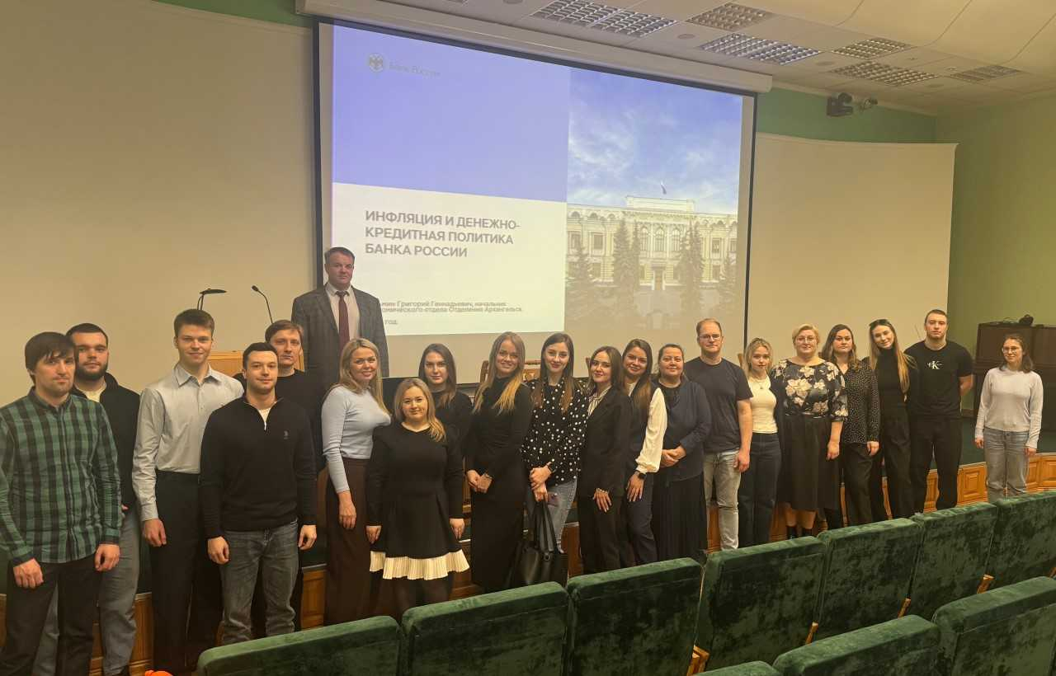
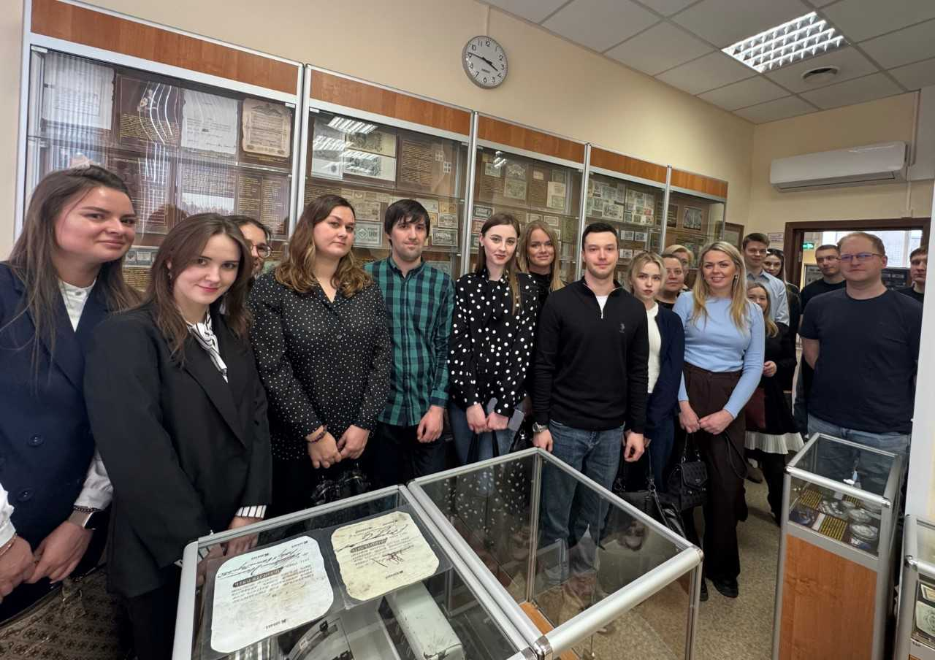
Практическая реализация: от теории к практике

Slide 8

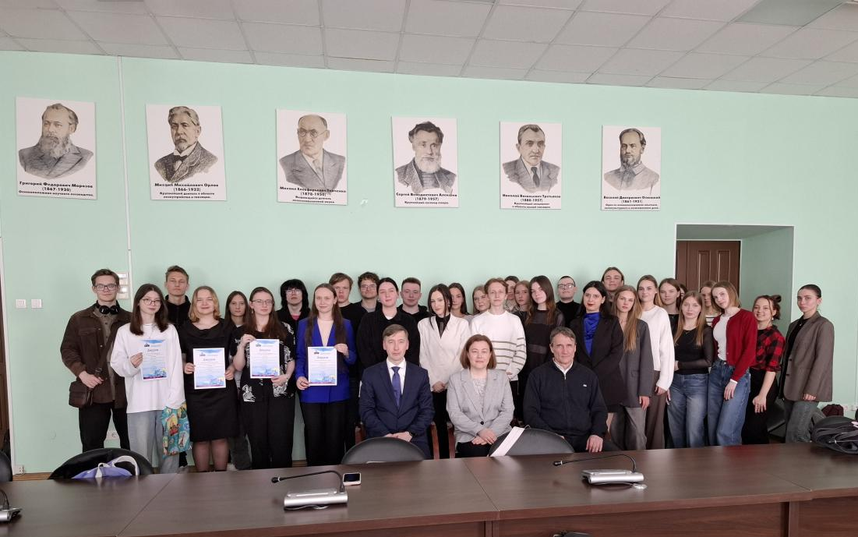
Практическая реализация: от теории к практике

Slide 9
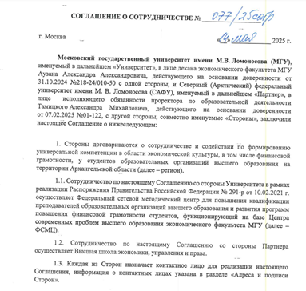
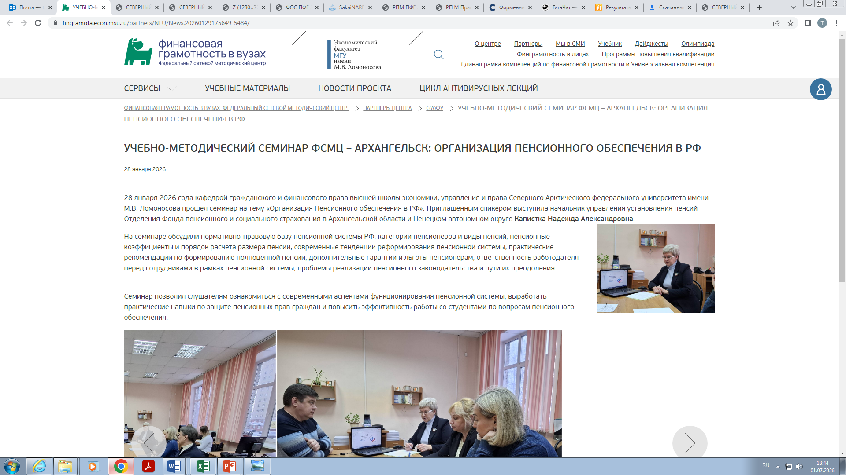
Сотрудничество с ФСМЦ

Slide 10
Благодарю за внимание!
t.vladimirova@narfu.ru

